Slide 1


BÁO CÁO CHUYÊN ĐỀ THỰC TẬP NGÀNH Đề tài: Tìm hiểu về đồ thị, cài đặt thuật toán tìm đường đi ngắn nhất Dijkstra Nhóm 4: Đàm Đức Ngọc - 1910A05 Lê Tuấn Vũ - 2010A05 Nguyễn Đức Trường – 1910A05 Ngô Sỹ Dương - 2010A03 Nguyễn Nho Định - 1910A05

Slide 2
Các phần chính
01
Giới thiệu
02
Khái niệm đồ thị
03
Một số thuật ngữ cơ bản
04
Thuật toán Dijkstra

Slide 3
Phân công công việc
01
Tìm hiểu khái niệm, các loại đồ thị: Đàm Đức Ngọc
02
Tìm hiểu các thuật ngữ cơ bản về đồ thị: Nguyễn Đức Trường, Nguyễn Nho Định
03
Tìm hiểu và cài đặt thuật toán tìm đường đi ngắn nhất Djikstra: Lê Tuấn Vũ, Ngô Sỹ Dương

Slide 4
01
GIỚI THIỆU

Slide 5
Giới thiệu
Lý thuyết đồ thị là một lĩnh vực nghiên cứu đã có từ lâu và có nhiều ứng dụng trong ngành công nghệ thông tin. Những tư tưởng cơ bản của lý thuyết đồ thị được đề xuất vào những năm đầu của thế kỷ 18 bởi nhà toán học lỗi lạc người Thụy Sỹ: Leonhard Euler. Chính ông là người đã sử dụng đồ thị để giải bài toán nổi tiếng về 7 cái cầu ở thành phố Konigberg.

Slide 6
Ứng dụng của đồ thị
Những ứng dụng cơ bản của đồ thị như:
Xác định tính liên thông trong một mạng máy tính: hai máy tính nào đó có thể truyền dữ liệu cho nhau được không.
Tìm đường đi ngắn nhất trên mạng giao thông.
Giải các bài toán tối ưu: lập lịch, phân bố tần số cho các trạm phát thanh, truyền hình.
Giải bài toán tô màu trên bản đồ: tìm số màu ít nhất để tô các quốc gia sao cho hai quốc gia kề nhau phải được tô khác màu.
.......

Slide 7
02
Khái niệm đồ thị
Khi ta mô hình hoá một vấn đề bằng cách vẽ ra một hình với các đỉnh tượng trưng cho các đối tượng cần xem xét, và các cạnh (hoặc cung) nối hai đỉnh nào đó tượng trưng cho mối liên hệ giữa hai đối tượng ấy, thì ta có một đồ thị.

Slide 8
2.1. ĐỒ THỊ
- Đồ thị là một cấu trúc rời rạc, ký hiệu: G = (V,E), trong đó V = {v1,v2,…,vn} là tập hợp các đỉnh, và E = {e1,e2,…,em} là tập hợp các cạnh nối hai đỉnh nào đó với nhau .

Slide 9
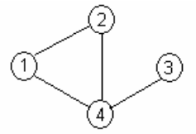
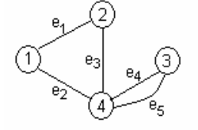
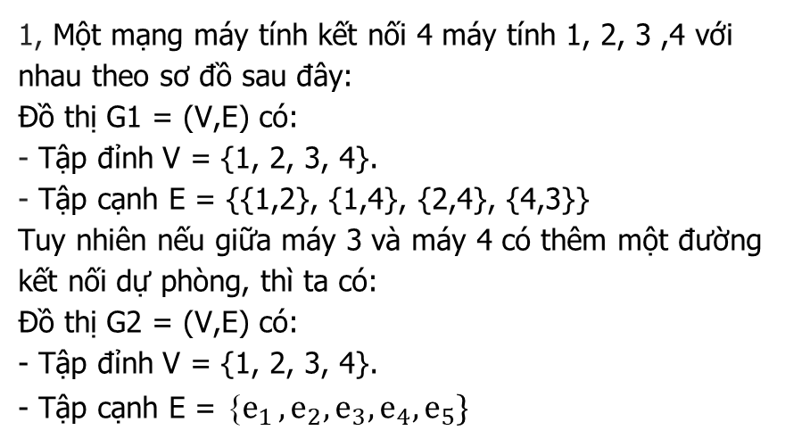
2.1. ĐỒ THỊ
1, Một mạng máy tính kết nối 4 máy tính 1, 2, 3 ,4 với nhau theo sơ đồ sau đây:
Đồ thị G1 = (V,E) có:
- Tập đỉnh V = {1, 2, 3, 4}. - Tập cạnh E = {{1,2}, {1,4}, {2,4}, {4,3}}
Tuy nhiên nếu giữa máy 3 và máy 4 có thêm một đường kết nối dự phòng, thì ta có:
Đồ thị G2 = (V,E) có: - Tập đỉnh V = {1, 2, 3, 4}. - Tập cạnh E = {$e_{1 }, e_{2}, e_{3}, e_{4}, e_{5}\}$

Slide 10
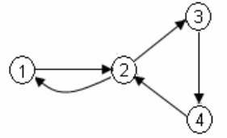
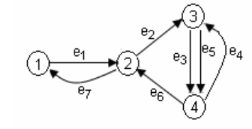
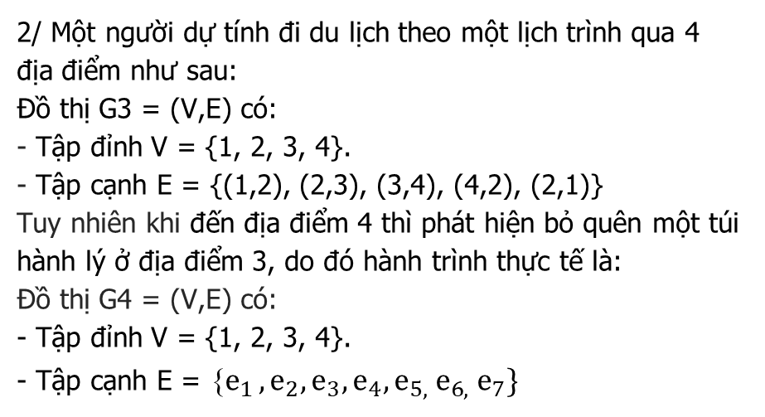
2.1. ĐỒ THỊ
2/ Một người dự tính đi du lịch theo một lịch trình qua 4 địa điểm như sau: Đồ thị G3 = (V,E) có:
- Tập đỉnh V = {1, 2, 3, 4}. - Tập cạnh E = {(1,2), (2,3), (3,4), (4,2), (2,1)}
Tuy nhiên khi đến địa điểm 4 thì phát hiện bỏ quên một túi hành lý ở địa điểm 3, do đó hành trình thực tế là:
Đồ thị G4 = (V,E) có: - Tập đỉnh V = {1, 2, 3, 4}. - Tập cạnh E = {$e_{1 }, e_{2}, e_{3}, e_{4}, e_{5, }{ e}_{6,}{ e}_{7}\}$

Slide 11
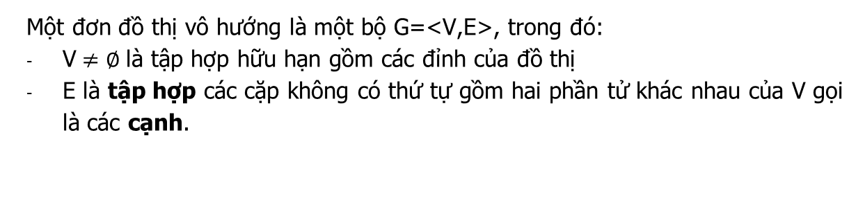
2.2. ĐƠN ĐỒ THỊ VÔ HƯỚNG
Một đơn đồ thị vô hướng là một bộ G=<V,E>, trong đó:
V $≠∅$ là tập hợp hữu hạn gồm các đỉnh của đồ thị
E là tập hợp các cặp không có thứ tự gồm hai phần tử khác nhau của V gọi là các cạnh.

Slide 12
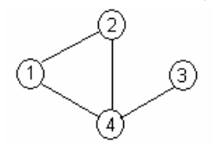
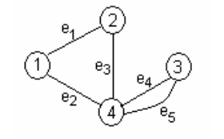
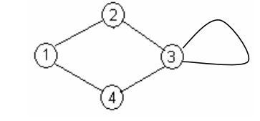
2.2. ĐƠN ĐỒ THỊ VÔ HƯỚNG
b. Không phải đơn đồ thị vô hướng do
có các cặp cạnh nối cùng một cặp đỉnh.
c. Không phải đơn đồ thị vô hướng
do có cạnh nối một đỉnh với chính
nó.
a. Đơn đồ thị vô hướng

Slide 13
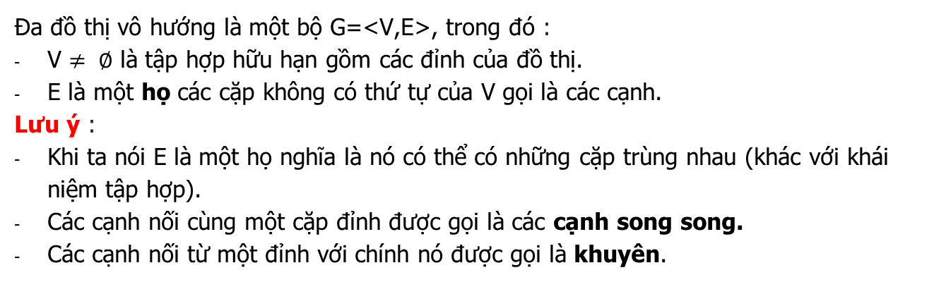
2.3. ĐA ĐỒ THỊ VÔ HƯỚNG
Đa đồ thị vô hướng là một bộ G=<V,E>, trong đó :
V $≠ ∅$ là tập hợp hữu hạn gồm các đỉnh của đồ thị.
E là một họ các cặp không có thứ tự của V gọi là các cạnh.
Lưu ý :
Khi ta nói E là một họ nghĩa là nó có thể có những cặp trùng nhau (khác với khái niệm tập hợp).
Các cạnh nối cùng một cặp đỉnh được gọi là các cạnh song song.
Các cạnh nối từ một đỉnh với chính nó được gọi là khuyên.

Slide 14
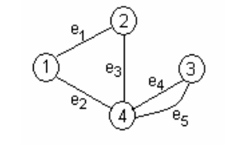
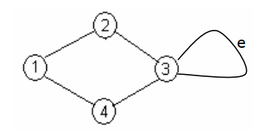
2.3. ĐA ĐỒ THỊ VÔ HƯỚNG
a. Đa đồ thị vô hướng. e4 và e5 là các cạnh song song.
b. Đa đồ thị vô hướng. e là khuyên

Slide 15
2.4. ĐƠN ĐỒ THỊ CÓ HƯỚNG
Đơn đồ thị có hướng là một bộ G=<V,E>, trong đó :
- V ≠ ∅ là tập hợp hữu hạn gồm các đỉnh của đồ thị.
- E là tập hợp các cặp có thứ tự gồm hai phần tử khác nhau của V gọi là các cung.

Slide 16
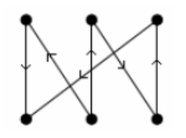
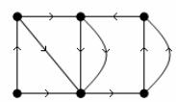
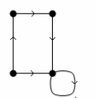
2.4. ĐƠN ĐỒ THỊ CÓ HƯỚNG
b. Không phải đơn đồ thị có hướng do có các cặp cạnh nối cùng một cặp đỉnh.
c. Không phải đơn đồ thị có hướng do có cạnh nối một đỉnh với chính nó.
a. Đơn đồ thị có hướng

Slide 17
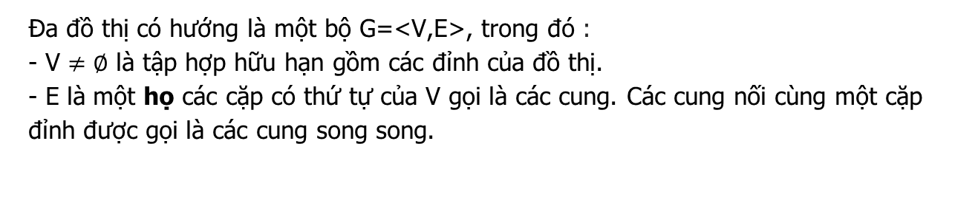
2.5. ĐA ĐỒ THỊ CÓ HƯỚNG
Đa đồ thị có hướng là một bộ G=<V,E>, trong đó : - V $≠∅$ là tập hợp hữu hạn gồm các đỉnh của đồ thị. - E là một họ các cặp có thứ tự của V gọi là các cung. Các cung nối cùng một cặp đỉnh được gọi là các cung song song.

Slide 18
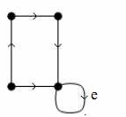
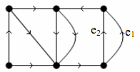
2.5. ĐA ĐỒ THỊ CÓ HƯỚNG
a. Đa đồ thị có hướng. e1 và e2 là các cung song song.
b. Đa đồ thị có hướng. e là khuyên

Slide 19
03
MỘT SỐ THUẬT NGỮ CƠ BẢN

Slide 20
3.1. ĐỐI VỚI ĐỒ THỊ VÔ HƯỚNG:
Kề, liên thuộc:
Cho đồ thị vô hướng G=<V,E>. - Hai đỉnh u và v của đồ thị được gọi là kề nhau nếu (u,v) là một cạnh của đồ thị. - Nếu e=(u,v) là cạnh của đồ thị thì ta nói cạnh này là liên thuộc với hai đỉnh u và v. Cạnh được nói là nối đỉnh u và v. Đỉnh u và v được gọi là đỉnh đầu của cạnh e.

Slide 21
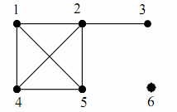
3.1. ĐỐI VỚI ĐỒ THỊ VÔ HƯỚNG:
Bậc của đỉnh:
Bậc của đỉnh v trong đồ thị vô hướng G, ký hiệu: deg(v), hoặc d(v), là số cạnh liên thuộc của đỉnh ấy. Đỉnh có bậc 0 được gọi là đỉnh cô lập, đỉnh có bậc 1 gọi là đỉnh treo Một khuyên tại đỉnh sẽ thêm 2 bậc cho đỉnh ấy. Ví dụ: Cho đồ thị vô hướng G = <V,E> sau:
V = {1, 2, 3, 4, 5, 6}
E = {(1,2), (2,3), (1,4), (1,5), (2,5), (4,5), (2,4)} Bậc của các đỉnh: - deg(1) = 3 deg(2) = 4 deg(3) = 1
- deg(4) = 3 deg(5) = 3 deg(6) = 0
- Đỉnh 3 là đỉnh treo
- Đỉnh 6 là đỉnh cô lập

Slide 22
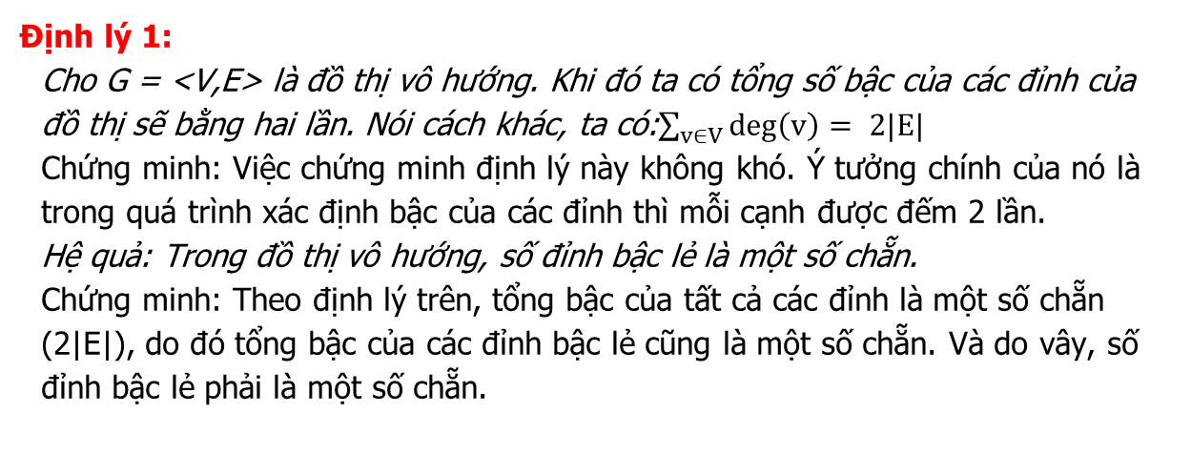
3.1. ĐỐI VỚI ĐỒ THỊ VÔ HƯỚNG:
Định lý 1:
Cho G = <V,E> là đồ thị vô hướng. Khi đó ta có tổng số bậc của các đỉnh của đồ thị sẽ bằng hai lần. Nói cách khác, ta có:$\sum_{v∈V}{deg\left(v\right)= 2|E|}$
Chứng minh: Việc chứng minh định lý này không khó. Ý tưởng chính của nó là trong quá trình xác định bậc của các đỉnh thì mỗi cạnh được đếm 2 lần.
Hệ quả: Trong đồ thị vô hướng, số đỉnh bậc lẻ là một số chẵn.
Chứng minh: Theo định lý trên, tổng bậc của tất cả các đỉnh là một số chẵn (2|E|), do đó tổng bậc của các đỉnh bậc lẻ cũng là một số chẵn. Và do vây, số đỉnh bậc lẻ phải là một số chẵn.

Slide 23
3.1. ĐỐI VỚI ĐỒ THỊ VÔ HƯỚNG:
Định lý 2:
Trong một đơn đồ thị vô hướng, luôn tồn tại hai đỉnh có cùng bậc. Chứng minh: Giả sử đơn đồ thị vô hướng G = (V,E) có n đỉnh. Khi đó bậc của một đỉnh bất kỳ là một số nguyên có giá trị từ 0 đến (n-1). Tuy nhiên hai giá trị 0 và (n-1) không thể cùng tồn tại, bởi nếu có một đỉnh bậc 0 thì không thể có một đỉnh khác có bậc là (n-1) và ngược lại. Điều đó có nghĩa là bậc của đỉnh chỉ có thể là 1 trong (n-1) giá trị, hoặc là từ 0 đến (n-2), hoặc từ 1 đến (n-1)
Hệ quả: Trong đồ thị vô hướng, số đỉnh bậc lẻ là một số chẵn.
Đồ thị G có n đỉnh. Mỗi đỉnh có bậc là một trong (n-1) giá trị. Do đó theo nguyên lý chuồng bồ câu sẽ có ít nhất hai đỉnh có cùng bậc.

Slide 24
3.2. ĐỐI VỚI ĐỒ THỊ CÓ HƯỚNG:
Kề:
Cho đồ thị vô hướng G=<V,E>. - Hai đỉnh u và v của đồ thị được gọi là kề nhau nếu (u,v) là một cạnh của đồ thị. - Nếu e=(u,v) là cung của đồ thị thì ta nói cung này đi ra khỏi đỉnh u vào đi vào đỉnh v. Đỉnh u được gọi là đỉnh đầu của cung e và đỉnh v được gọi là đỉnh cuối của cung e.

Slide 25
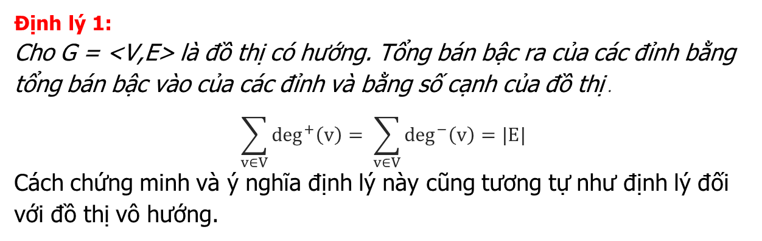
3.2. ĐỐI VỚI ĐỒ THỊ CÓ HƯỚNG:
Định lý 1:
Cho G = <V,E> là đồ thị có hướng. Tổng bán bậc ra của các đỉnh bằng tổng bán bậc vào của các đỉnh và bằng số cạnh của đồ thị .
$$\sum_{v∈V}{\deg^{+}\left(v\right)= \sum_{v∈V}{\deg^{−}\left(v\right)=|E|}}$$ Cách chứng minh và ý nghĩa định lý này cũng tương tự như định lý đối với đồ thị vô hướng.

Slide 26
3.3.ĐƯỜNG ĐI, CHU TRÌNH VÀ ĐỒ THỊ LIÊN THÔNG:
Đường đi, chu trình:
Cho đồ thị (vô hướng hoặc có hướng) G = <V,E>.
Đường đi độ dài n từ đỉnh u đến đỉnh v (n là số nguyên dương) là dãy: x0, x1, …, xn-1, xn . Trong đó u = x0 , v = xn ; (xi , xi+1) ∈ E ; i = 0, 1, …, n-1. Đường đi nói trên còn có thể được biểu diễn bằng dãy các cạnh/cung: (x0, x1), (x1, x2), …, (xn-1, xn) Đỉnh u gọi là đỉnh đầu của đường đi, đỉnh v gọi là đỉnh cuối của đường đi. Đường đi có đỉnh đầu và đỉnh cuối trùng nhau (u=v) gọi là chu trình.

Slide 27
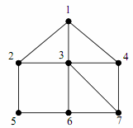
3.3.ĐƯỜNG ĐI, CHU TRÌNH VÀ ĐỒ THỊ LIÊN THÔNG:
Đường đi, chu trình:
Ví dụ: Cho đồ thị vô hướng sau:
Một số đường đi từ đỉnh 2 đến đỉnh 7 :
- Đường đi d1: 2 3 4 7 (đường đi độ dài 3)
- Đường đi d2: 2 3 4 1 3 6 7 (đường đi độ dài 6)
- Đường đi d3: 2 3 4 1 3 4 7 (đường đi độ dài 6) Một số chu trình ở đồ thị trên :
- Chu trình C1: 1 2 3 1 (chu trình có độ dài 3)
- Chu trình C2: 1 2 3 7 6 3 4 1 (chu trình có độ dài 7)
- Chu trình C3: 1 3 4 7 3 4 1 (chu trình có độ dài 6)

Slide 28
3.3.ĐƯỜNG ĐI, CHU TRÌNH VÀ ĐỒ THỊ LIÊN THÔNG:
Đường đi hoặc chu trình đơn, sơ cấp :
Cho đồ thị (vô hướng hoặc có hướng) G = <V,E>.
- Đường đi hay chu trình trên G được gọi là đơn nếu như không có cạnh nào bị lặp lại trên đường đi.
- Đường đi hay chu trình trên G được gọi là sơ cấp nếu như không có đỉnh nào bị lặp lại trên đường đi.

Slide 29
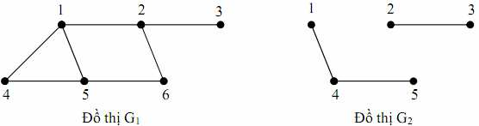
3.3.ĐƯỜNG ĐI, CHU TRÌNH VÀ ĐỒ THỊ LIÊN THÔNG:
Đồ thị vô hướng liên thông :
Đồ thị vô hướng G = <V,E> được gọi là liên thông nếu luôn tìm được đường đi giữa hai đỉnh bất kỳ của nó.
Ví dụ: Xét các đồ thị vô hướng sau
Trong 2 đồ thị trên thì G1 là đồ thị liên thông, còn G2 không phải là đồ thị liên thông vì giữa hai đỉnh 1 và 2 không tồn tại một đường đi nào.

Slide 30
3.3.ĐƯỜNG ĐI, CHU TRÌNH VÀ ĐỒ THỊ LIÊN THÔNG:
Đồ thị con, thành phần liên thông:
Cho đồ thị G = (V,E). Đồ thị H = <W,F> được gọi là đồ thị con của G nếu và chỉ nếu W ⊆ V và F ⊆ E.
Trong trường hợp một đồ thị vô hướng G không liên thông, nó sẽ được phân thành các đồ thị con độc lập nhau và chúng đều liên thông. Mỗi đồ thị con như vậy được gọi là một thành phần liên thông của G.
Ví dụ: Đồ thị G2 trong ví dụ trên là đồ thị có 2 thành phần liên thông. Thành phần liên thông thứ nhất gồm 3 đỉnh: 1, 4, và 5. Thành phần liên thông thứ hai gồm hai đỉnh: 2 và 3.

Slide 31
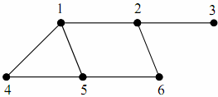
3.3.ĐƯỜNG ĐI, CHU TRÌNH VÀ ĐỒ THỊ LIÊN THÔNG:
Đỉnh rẽ nhánh, cầu:
Cho đồ thị vô hướng G = <V,E>. Đỉnh v của đồ thị được gọi là đỉnh rẽ nhánh nếu việc loại bỏ v và các cạnh liên thuộc với nó ra khỏi đồ thị sẽ làm tăng số thành phần liên thông của đồ thị. Cạnh e của đồ thị được gọi là cầu nếu việc loại bỏ nó ra khỏi đồ thị sẽ làm tăng số thành phần liên thông của đồ thị.
Ví dụ: Xét đồ thị sau:
- Đỉnh 2 là đỉnh rẽ nhánh vì việc loại đỉnh này cùng với các cạnh
(2,3), (2,1), (2,6) sẽ làm đồ thị có 2 thành phần liên thông.
- Cạnh (2,3) là cầu.
- Các cạnh còn lại đều không phải là cầu.

Slide 32
3.3.ĐƯỜNG ĐI, CHU TRÌNH VÀ ĐỒ THỊ LIÊN THÔNG:
Đồ thị có hướng liên thông mạnh, Đồ thị có hướng liên thông yếu:
Đối với đồ thị có hướng khái niệm liên thông khó thỏa mãn hơn do các cung bị hạn chế về chiều. Từ đó, bên cạnh khái niệm liên thông như đề cập trong đồ thị vô hướng, ta sẽ đưa thêm khái niệm liên thông nhẹ hơn: liên thông yếu. Định nghĩa: Cho G = <V,E> là đồ thị có hướng.
- G được gọi là liên thông mạnh nếu luôn tìm được đường đi giữa hai đỉnh bất kỳ của nó.
- G được gọi là liên thông yếu nếu đồ thị vô hướng tương ứng với nó (đồ thị vô hướng có được bằng cách biến các cung một chiều thành các cạnh hai chiều) là đồ thị vô hướng liên thông.

Slide 33
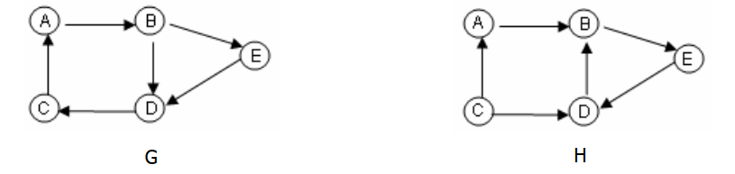
3.3.ĐƯỜNG ĐI, CHU TRÌNH VÀ ĐỒ THỊ LIÊN THÔNG:
Đồ thị có hướng liên thông mạnh, Đồ thị có hướng liên thông yếu:
Ví dụ: Xét các đồ thị có hướng sau
Khi đó ta có G là đồ thị liên thông mạnh, còn H là đồ thị liên thông yếu.

Slide 34
04
THUẬT TOÁN DIJKSTRA

Slide 35
4.1. MÔ TẢ THUẬT TOÁN:
Bước 1: Từ đỉnh gốc, khởi tạo khoảng cách tới chính nó là 0, khởi tạo khoảng cách nhỏ nhất ban đầu tới các đỉnh khác là +∞. Ta được danh sách các khoảng cách tới các đỉnh.
Bước 2: Chọn đỉnh a có khoảng cách nhỏ nhất trong danh sách này và ghi nhận. Các lần sau sẽ không xét tới đỉnh này nữa.
Bước 3: Lần lượt xét các đỉnh kề b của đỉnh a. Nếu khoảng cách từ đỉnh gốc tới đỉnh b nhỏ hơn khoảng cách hiện tại đang được ghi nhận thì cập nhật giá trị và đỉnh kề a vào khoảng cách hiện tại của b.
Bước 4: Sau khi xét tất cả đỉnh kề b của đỉnh a. Lúc này ta được danh sách khoảng cách tới các điểm đã được cập nhật. Quay lại Bước 2 với danh sách này. Thuật toán kết thúc khi chọn được khoảng cách nhỏ nhất từ tất cả các điểm.

Slide 36
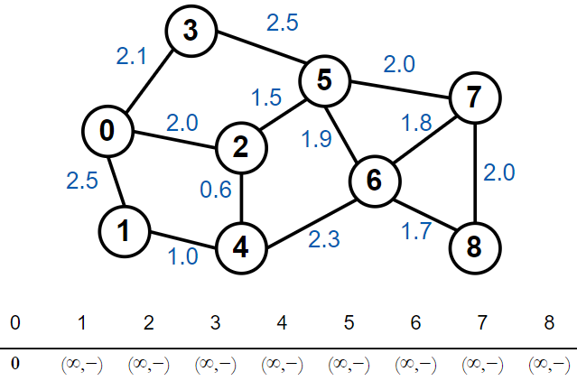
4.2. VÍ DỤ:
Đầu tiên, khởi tạo khoảng cách nhỏ nhất ban đầu tới các đỉnh khác là +∞ và khoảng cách tới đỉnh gốc là 0. Ta được danh sách các khoảng cách tới các đỉnh.

Slide 37
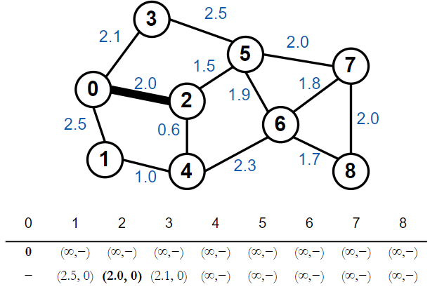
4.2. VÍ DỤ:
Chọn đỉnh 0 có giá trị nhỏ nhất, xét các đỉnh kề của đỉnh 0: Xét đỉnh 1, khoảng cách từ gốc đến đỉnh 1 là 2.5 <∞ nên ghi nhận giá trị mới là (2.5,0). Xét tương tự cho đỉnh 2 và 3, ta được dòng thứ 2 trong bảng.

Slide 38
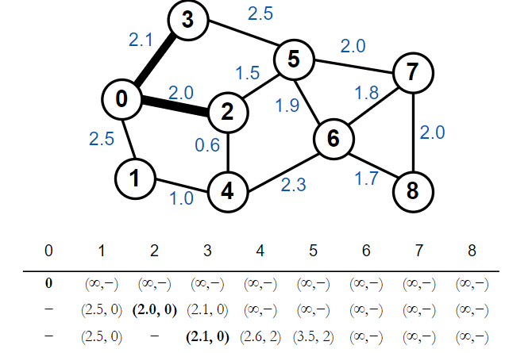
4.2. VÍ DỤ:
Tiếp tục xét đỉnh kề của 2 là đỉnh 4 và 5 với nguyên tắc nêu ở trên. Xét đỉnh 4, khoảng cách từ đỉnh gốc đến đỉnh 4 sẽ bằng khoảng cách từ đỉnh gốc tới đỉnh 2 cộng khoảng cách từ 2 đến 4. Nghĩa là 2.0+0.6=2.62 nên ta ghi nhận khoảng cách tại đỉnh 4 là (2.6,2). Xét tương tự cho đỉnh 5.

Slide 39
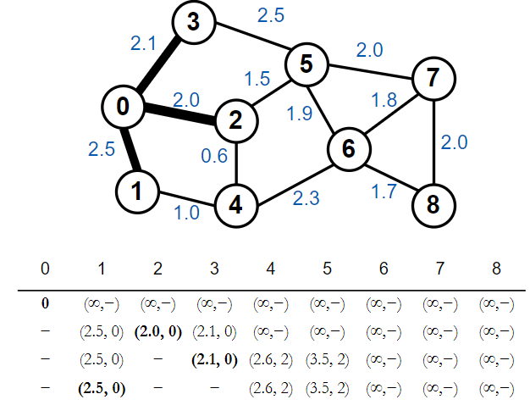
4.2. VÍ DỤ:
Lúc này ta chọn được đỉnh 3 có khoảng cách nhỏ nhất, xét đỉnh kề của đỉnh 3 là đỉnh 5. Khoảng cách từ gốc tới đỉnh 5 =2.1+2.5=4.6 lớn hơn khoảng cách hiện tại được ghi nhận, vì vậy giá trị tại đỉnh 5 không đổi.

Slide 40
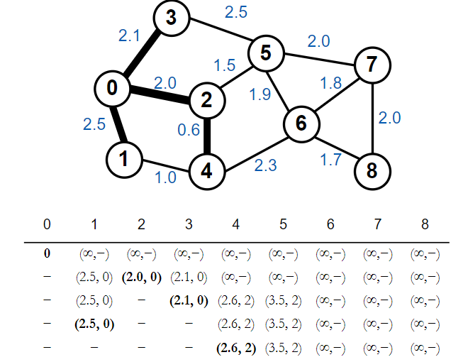
4.2. VÍ DỤ:
Đỉnh 1 là đỉnh được chọn tiếp theo, xét đỉnh kề của 1 là đỉnh 4. Khoảng cách từ đỉnh gốc không nhỏ hơn khoảng cách hiện tại nên ta không cập nhật gì ở đỉnh này.

Slide 41
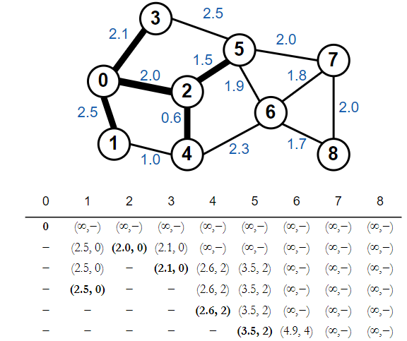
4.2. VÍ DỤ:
Sau khi xét xong ta chọn được đỉnh 4 là đỉnh tiếp theo. Ta cập nhật giá trị mới cho đỉnh 6.

Slide 42
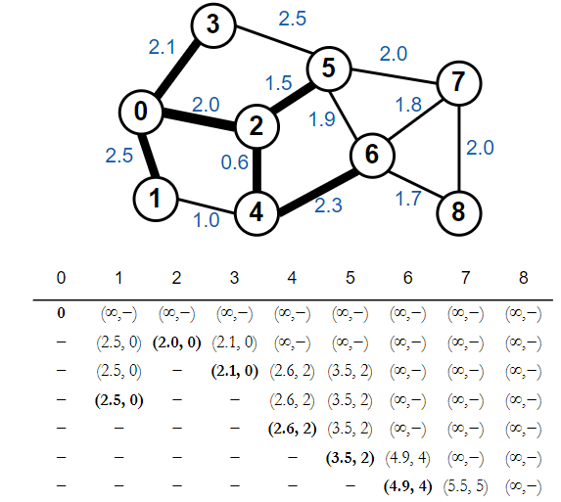
4.2. VÍ DỤ:
Chọn được đỉnh 5 là đỉnh nhỏ nhất, tiếp tục xét các đỉnh kề.

Slide 43
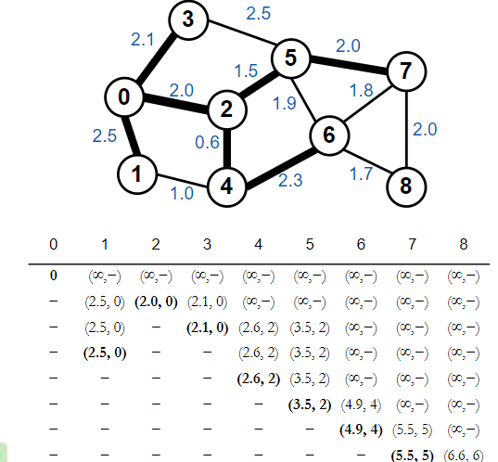
4.2. VÍ DỤ:
Đỉnh 6 là đỉnh tiếp theo được chọn.

Slide 44
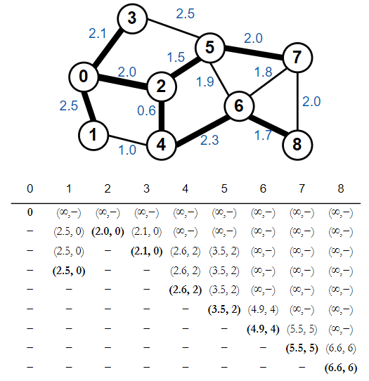
4.2. VÍ DỤ:
Chọn đỉnh có khoảng cách nhỏ nhất là đỉnh 7. Thuật toán kết thúc.

Slide 45
4.3. CÀI ĐẶT THUẬT TOÁN
a. Cấu trúc dữ liệu: Danh sách cạnh (Edge List):
- Biểu diễn: Mỗi cạnh trong đồ thị được biểu diễn bằng một cặp đỉnh (u, v) hoặc (u, v, w) nếu đồ thị có trọng số, trong đó u và v là hai đỉnh của cạnh, và w là trọng số của cạnh.
b. Ngôn ngữ sử dụng: Python

Slide 46
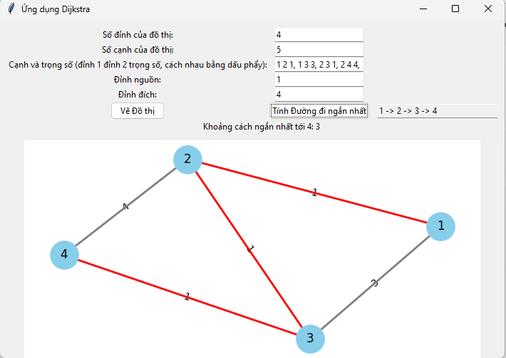
4.5. CÁC TEST CASE TƯƠNG ỨNG
1. Đồ thị đơn giản

Slide 47
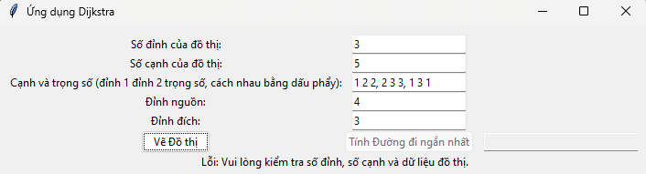
4.5. CÁC TEST CASE TƯƠNG ỨNG
2. Đỉnh nguồn hoặc đỉnh đích không tồn tại

Slide 48
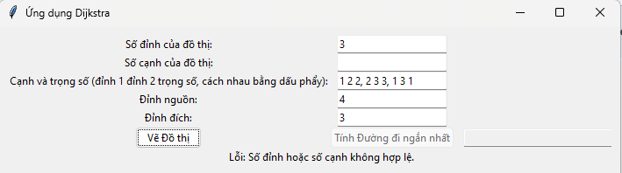
4.5. CÁC TEST CASE TƯƠNG ỨNG
3. Dữ liệu không hợp lệ

Slide 49
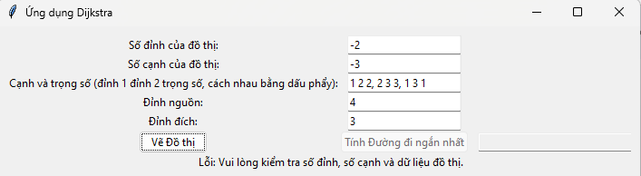
4.5. CÁC TEST CASE TƯƠNG ỨNG
4. Số đỉnh hoặc số cạnh mang giá trị âm

Slide 50
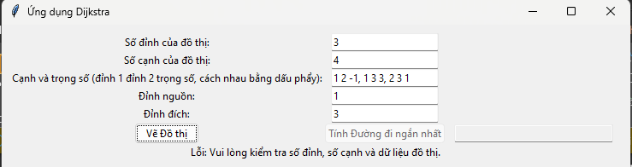
4.5. CÁC TEST CASE TƯƠNG ỨNG
5. Trọng số cạnh âm

Slide 51
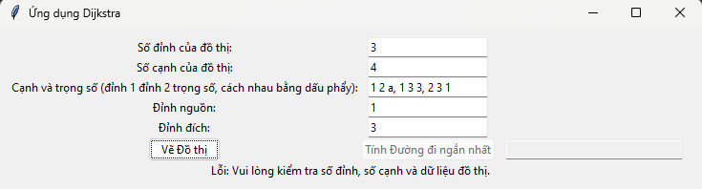
4.5. CÁC TEST CASE TƯƠNG ỨNG
6. Trọng số không phải là một số nguyên

Slide 52
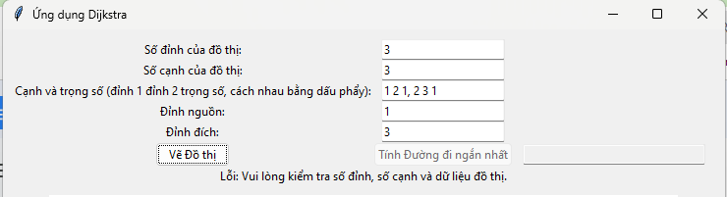
4.5. CÁC TEST CASE TƯƠNG ỨNG
7. Đồ thì không liên thông

Slide 53
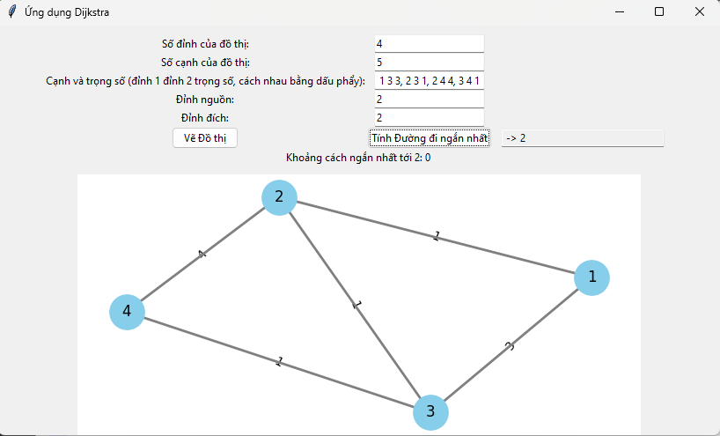
4.5. CÁC TEST CASE TƯƠNG ỨNG
8. Đỉnh nguồn và đỉnh đích trùng nhau

Slide 54
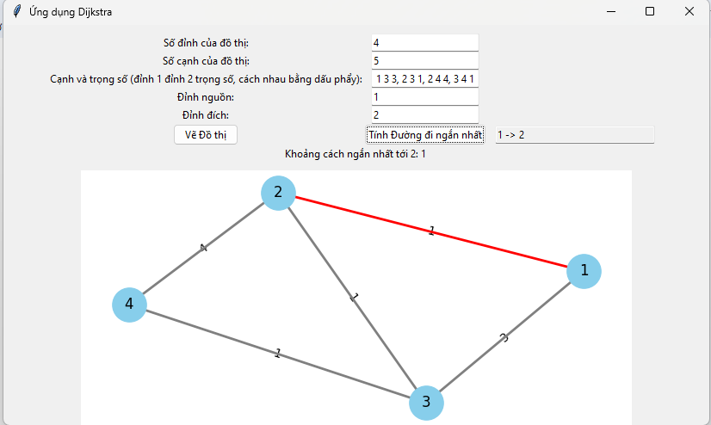
4.5. CÁC TEST CASE TƯƠNG ỨNG
9. Đỉnh nguồn và đỉnh đích không có kết nối

Slide 55
4.5. CÁC TEST CASE TƯƠNG ỨNG
10. Đỉnh nguồn và đỉnh đích không có kết nối

Slide 56
Thanks!
Nội dung trong slide được tham khảo từ các nguồn:
- Đại cương về đồ thị - Nguyễn Thị Phong, Võ Xuân Ngọc
- Giáo trình lý thuyết về đồ thị - Nguyễn Thanh Hưng
- Thuật toán Djisktra – Wikipedia.com
Please keep this slide for attribution

